Slide 1




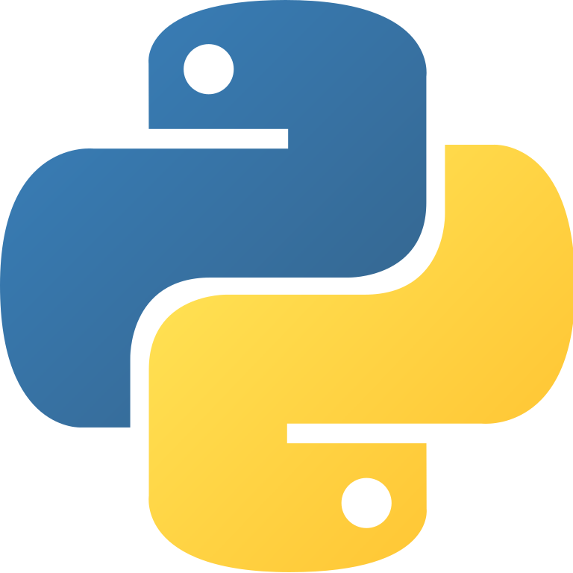

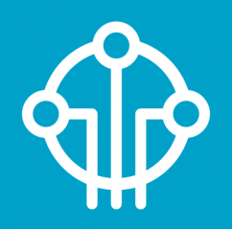

Architektur
Topic
Lambda-Funktion
EC2 Instanz
Docker Container
Python Anwendung
Simulation
MQTT-Client
AWS-IoT Core
IoT Rule
IoT Rule

